Slide 1
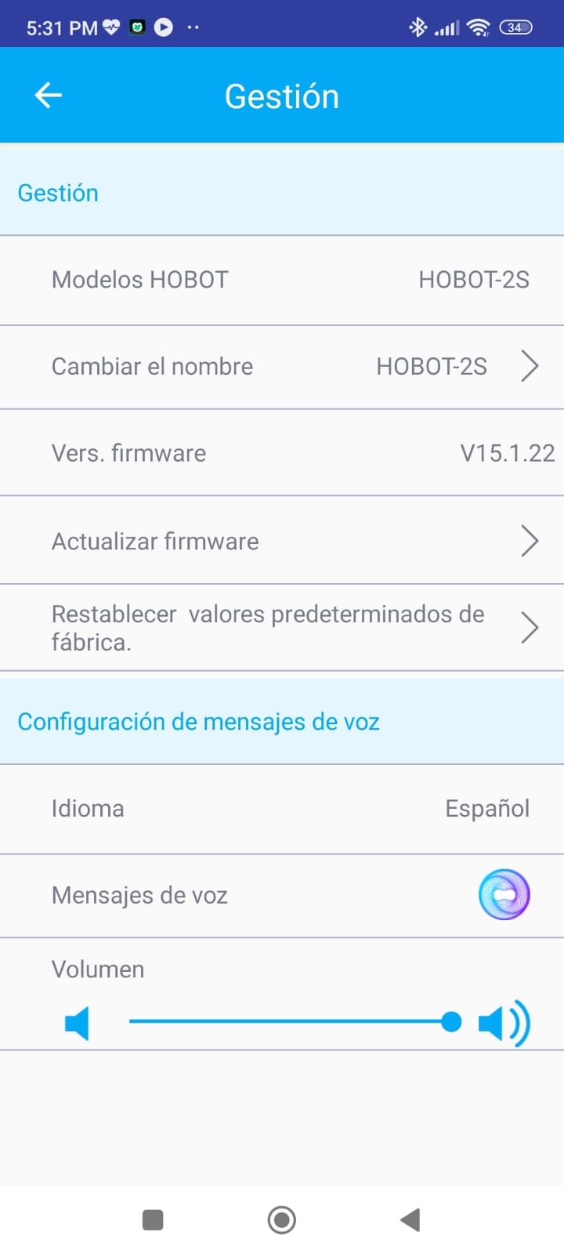
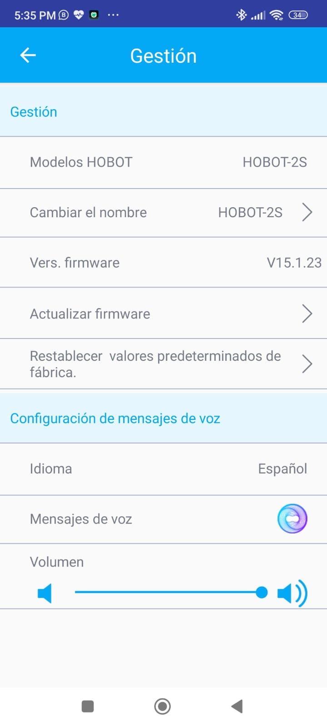
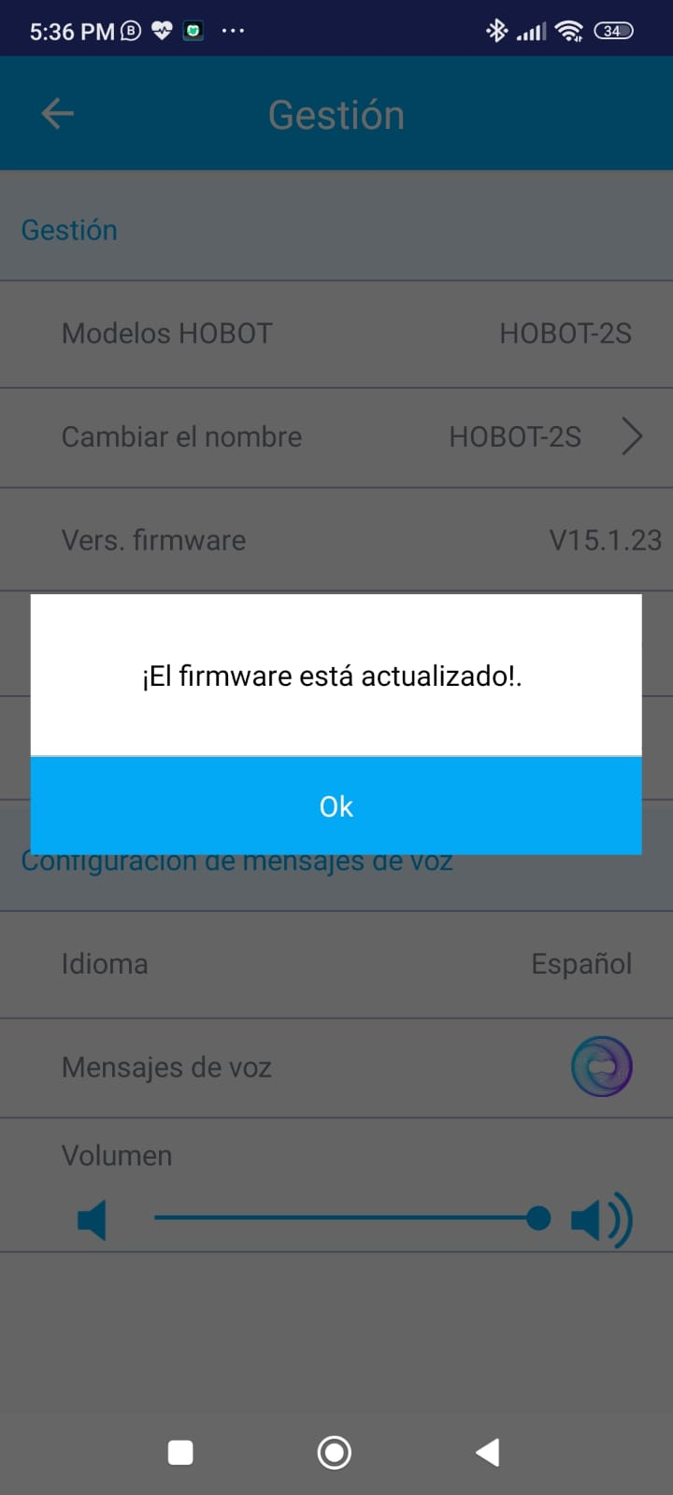
Instrucciones actualizar Software Robot Limpiavidrios Hobot 2 S
1. Descargar la aplicación de la tienda
2. Conectar el robot al cargador de corriente.
3. Manteniendo pulsado sin soltarlo el botón play del robot, enciende el robot con el interruptor on/off. El robot debe encenderse sin activar el ventilador.
4. Entra en la App y selecciona actualizar firmware

